Slide 1


Agile / Scrum
Курс «Менеджмент разработки ПО»
Гибкие методология разработки ПО
© Валерий Студенников

Slide 2
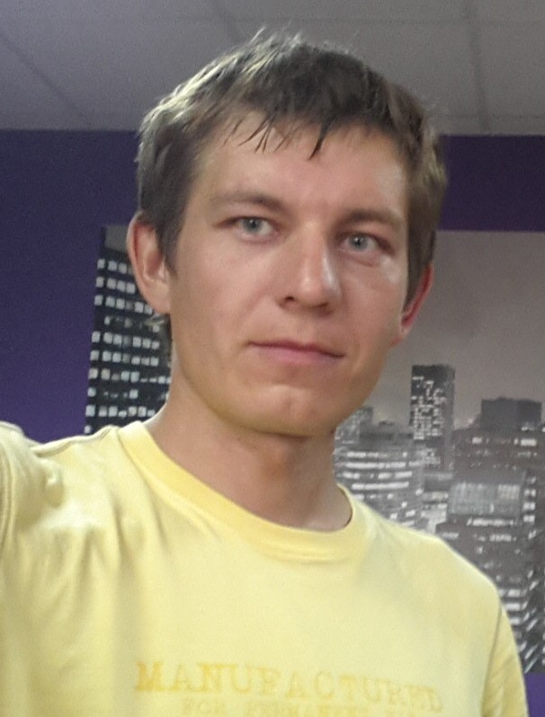

Валерий Студенников // обо мне
Со-основатель, ex-технический директор и ex-руководитель разработки и ex-архитектор технической инфраструктуры REG.RU
Со-основатель и ex-президент спортивно-туристического клуба «ВелоСамара»
Со-основатель и президент самарской региональной федерации каякинга и sup-серфинга
Со-основатель Electron Bikes (производство мощных электровелосипедов под заказ)
Преподаватель в Самарском Университете, разработал «с нуля» 4 собственных курса, связанных с IT.
https://vk.com/vstudennikov
Telegram: @xtrueman
despair@gmail.com

Slide 3
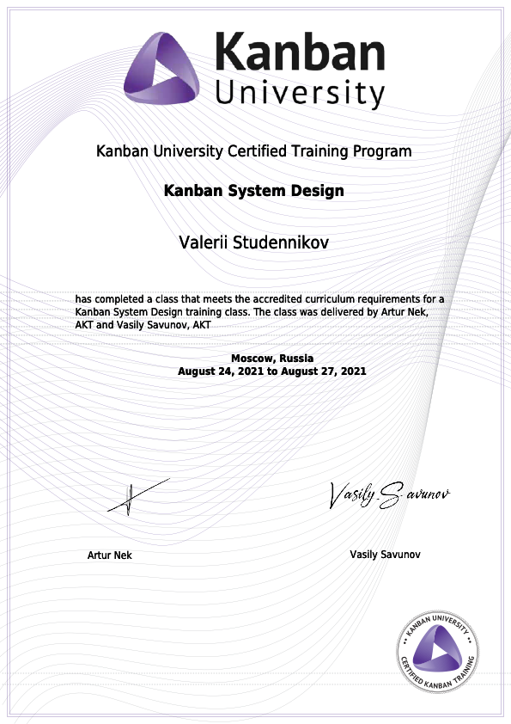

Slide 4
Выставление итоговой отметки (зачёта)
Предположительно, большинство студентов по результатам активной работы должны получить зачёт автоматом.
«Формула успеха» или какие факторы влияют на автомат (в порядке убывания приоритета):
Командное: Как команда показывала себя на командных встречах (которые проводятся во время лабораторных работ) обязательное присутствие членов команды на общих встречах (на практических занятиях)!
Личное: Участие на "менеджерских" ролях в команде (scrum master, product owner, SDM, SRM, project manager и т.д.)
Командное: Насколько команде удалось продвинуться в разработке продукта
Командное + менеджерское: Насколько команда правильно создавала все артефакты, требующиеся процессом
Личное: Оценка вклада участника команды другими членами команды
Личное: Отчёт каждого члена команды о своей работе за спринт.
Также можно получить бонус будучи персональным ассистентом от группы, который будет помогать по орг. моментам: приглашать пользователей в рабочие инструменты и т.п.
В случае, если «формула успеха» показывает неутешительные значения — устный зачёт по теории.

Slide 5
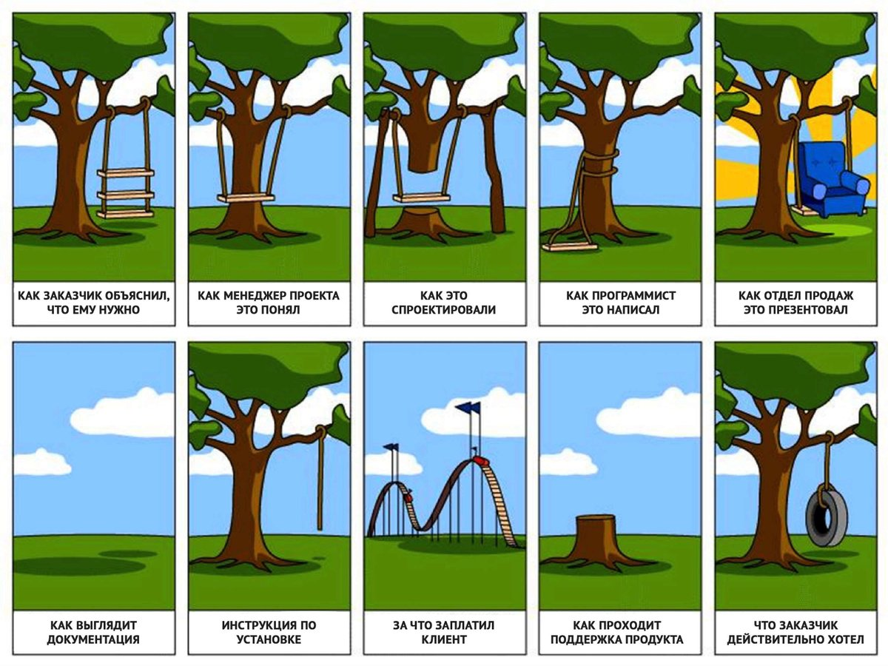
Как разработчики разрабатывают ПО?

Slide 6
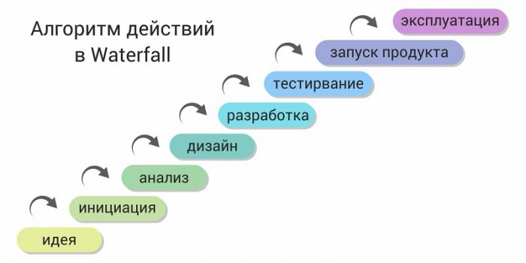
Водопадные процессы
Недостатки:
Долго ждать от идеи до готового продукта
У заказчика нет возможности ознакомится с системой заранее
У пользователя нет возможности привыкнуть к продукту постепенно
Очень не любит изменения требований к продукту
Изменения вносить очень дорого и сложно
пример с самолётом
пример с NASA
Большие риски
На выходе можем получить совсем не то, что хотел заказчик
Технологические риски (технология не взлетела)
Дорого
Разработчик закладывает дополнительную стоимость для страховки рисков
Fix-price vs Time & Material FP: Presale по полугода
Notes:
Time & Material — подход, при котором заказчик оплачивает не фиксированную стоимость услуг, а часы работы занятых на проекте специалистов.

Slide 7
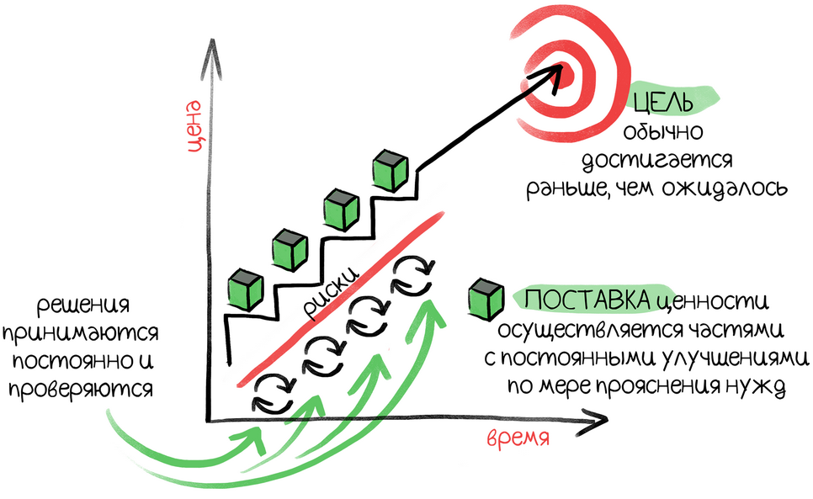
Как снизить риски с помощью итеративной разработки
Fix Price vs Time & Material
FP: Presale по полгода

Slide 8
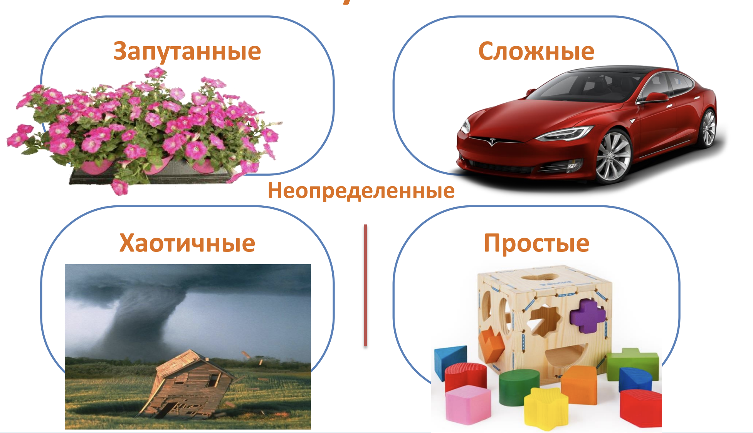
Модель Кеневин (Cynefin) 5 типов сложности / запутанности систем
Как действуем?
Простые системы — действуем по инструкции
Сложные — классическое управление проектами, мир экспертов, водопадные модели разработки
Запутанные — Scrum, Agile, XP и т.п.
Хаотичные — быстрое принятие рискованных решений
Notes:
Модель «Кеневин» (Cynefin framework) – инструмент для определения оптимального способа управления в системе с учетом степени ее сложности. Cynefin в переводе с английского означает «среда обитания» или «ареал». Простая система обладает простыми причинно-следственными связями и лучшими практиками достижения результатов. Она управляется по алгоритму «Ощути – Категоризируй – Реагируй». В этой системе удобно работать по классической водопадной методологии.
Сложная система отличается ростом количества взаимосвязей, здесь нет лучших практик, но зато есть много хороших и взаимозаменяемых, поэтому такой тип считается экспертной средой. Управлять системой можно по алгоритму «Ощути – Анализируй – Реагируй», вооружившись PMI, RUP, Prince2.
Запутанная система поражает количеством взаимосвязей. В такой системе приходится самим изобретать практики достижения результатов. Поэтому в ней работают по алгоритму «Исследуй – Ощути – Реагируй», двигаясь по agile.
Хаотическая система – состояние крайней нестабильности, где нет времени формулировать гипотезы. Поэтому приходится «тушить пожар» по алгоритму «Действуй – Ощути – Реагируй», стремясь перевести систему к состоянию более предсказуемых типов.
Неопределенная, или беспорядочная, система включает в себя несколько подсистем, относящихся к разным категориям. Поэтому ее трудно однозначно классифицировать. Остается только разбить на составные части и работать с каждой из них в отдельности.

Slide 9
Cynefin framework
Модель «Кеневин» (Cynefin framework) – инструмент для определения оптимального способа управления в системе с учетом степени ее сложности. В модели «Кеневин» выделено 5 типов систем:
Простая система обладает простыми причинно-следственными связями и лучшими практиками достижения результатов. Она управляется по алгоритму «Ощути – Категоризируй – Реагируй». В этой системе удобно работать по классической водопадной методологии.
Сложная система отличается ростом количества взаимосвязей, здесь нет лучших практик, но зато есть много хороших и взаимозаменяемых, поэтому такой тип считается экспертной средой. Управлять системой можно по алгоритму «Ощути – Анализируй – Реагируй», вооружившись PMI, RUP, Prince2.
Запутанная система поражает количеством взаимосвязей. В такой системе приходится самим изобретать практики достижения результатов. Поэтому в ней работают по алгоритму «Исследуй – Ощути – Реагируй», двигаясь по agile.
Хаотическая система – состояние крайней нестабильности, где нет времени формулировать гипотезы. Поэтому приходится «тушить пожар» по алгоритму «Действуй – Ощути – Реагируй», стремясь перевести систему к состоянию более предсказуемых типов.
Неопределенная, или беспорядочная, система включает в себя несколько подсистем, относящихся к разным категориям. Поэтому ее трудно однозначно классифицировать. Остается только разбить на составные части и работать с каждой из них в отдельности.

Slide 10
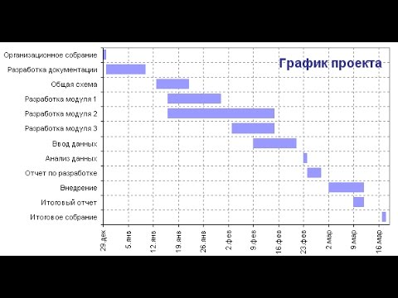

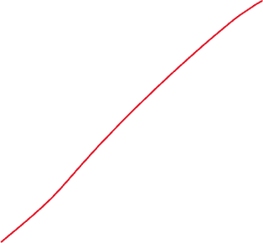
Разработка ПО ≠ строительство
Разработка ПО ≠ строительство Разработка ПО ≠ производство
Диаграммы Ганта
Детальные Roadmap со сроками
детальные календарные планы
Разработка ПО = R&D
Много неопределённости
Параллель с проектированием двигателя

Slide 11
Agile-манифест разработки ПО
В 2001 году 17 человек собрались на горнолыжном курорте в США). То, что родилось в ходе этой встречи, назвали Agile Manifesto. Были собраны представители, придерживающиеся различных методологий разработки: XP, SCRUM, DSDM, Adaptive Software Development, Crystal, Feature-Driven Development, Pragmatic Programming и другие тяжеловесы мира разработки софта. Ценности Agile:
Люди и взаимодействие важнее процессов и инструментов
Работающий продукт важнее исчерпывающей документации
Сотрудничество с заказчиком важнее согласования условий контракта
Готовность к изменениям важнее следования первоначальному плану
То есть, не отрицая важности того, что справа, мы всё-таки больше ценим то, что слева.

Slide 12
Принципы Agile
Высшим приоритетом для нас является удовлетворение потребностей заказчика благодаря регулярной и ранней поставке ценного программного обеспечения.
Изменение требований приветствуется, даже на поздних стадиях разработки. Agile-процессы позволяют использовать изменения для обеспечения заказчику конкурентного преимущества.
Работающий продукт следует выпускать как можно чаще, с периодичностью от пары недель до пары месяцев.
На протяжении всего проекта разработчики и представители бизнеса должны ежедневно работать вместе.
Над проектом должны работать мотивированные профессионалы. Чтобы работа была сделана, создайте условия, обеспечьте поддержку и полностью доверьтесь им.
Непосредственное общение является наиболее практичным и эффективным способом обмена информацией как с самой командой, так и внутри команды.
Работающий продукт — основной показатель прогресса.
Инвесторы, разработчики и пользователи должны иметь возможность поддерживать ритм бесконечно. Agile помогает наладить такой устойчивый процесс разработки.
Постоянное внимание к техническому совершенству и качеству проектирования повышает гибкость проекта.
Простота — искусство минимизации лишней работы — крайне необходима.
Лучшие требования, архитектурные и технические решения рождаются у самоорганизующихся команд.
Команда должна систематически анализировать возможные способы улучшения эффективности и соответственно корректировать стиль своей работы.

Slide 13
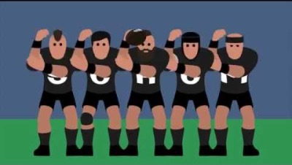
SCRUM за 5 минут

Slide 14
Scrum: определение
Scrum — легкий фреймворк, который помогает людям, командам и организациям создавать ценность с помощью адаптивных решений комплексных проблем.
Scrum предназначен для быстрой разработки и поставки сложных, принципиально новых продуктов, которых нет на рынке.
Основную цель Agile и Scrum часто формулируют как сокращение Time2Market — времени выпуска на рынок новых продуктов / времени их поставки потребителю.
Решают не прекрасные идеи, а скорость и качество их реализации. -$1.000.000
Главные особенности Scrum:
Работа ведется итерациями, которые в Scrum называют спринтами
Результатом работы может считаться лишь то, что готово к использованию
Продукт разрабатывает самоуправляемая команда

Slide 15
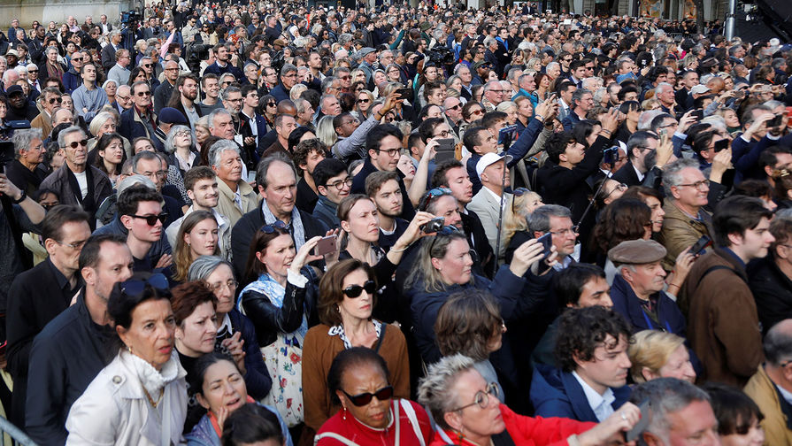
Заинтересованные лица (Stakeholders)
Все заинтересованные в продукте лица:
Заказчики
Потенциальные пользователи
Всех кого коснётся использование продукта
«Лицо, дающее обратную связь Владельцу Продукта и Скрам-команде в целом по видению, Бэклогу Продукта и Инкрементам. Нередко участвует в Обзоре спринта. Зачастую является частью организации, которая разрабатывает продукт»

Slide 16
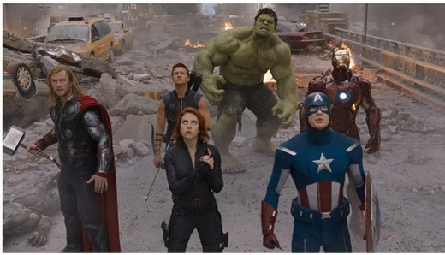
Команда (Team)
самоорганизующаяся и самоуправляемая
сами решают, кто, что, когда и как делает
работа команды оценивается как работа единой группы
настоящая команда! — «один за всех и все за одного»
внутри Scrum Team нет подкоманд и иерархий
размер: 5–7 ± 2 человека, чем меньше — тем лучше
кроссфункциональная
в неё входят люди с дополняющими навыками — разработчики, аналитики, тестировщики, дизайнеры, devops и т.п.;
T-Shape
нет заранее определённых ролей и специализаций в команде
команда сидит в одном месте или находится в постоянном тесном контакте онлайн (colocation)
работает вместе, помогая друг другу
члены команды признают наличие проблем и просят друг друга о помощи

Slide 17
Команда (Team)
Commitment:
берёт на себя обязательства по выполнению объёма работ на спринт перед Владельцем продукта
принимает обязательство достичь цели спринта
Scrum Team выполняет все продуктовые активности:
сотрудничество с заинтересованными лицами,
исследования, разработку, эксперименты,
обслуживание, эксплуатацию,
и всё остальное, что может потребоваться.
Они уполномочены управлять своей собственной работой.
Вся команда несет ответственность за создание ценного, полезного инкремента продукта в каждом спринте.

Slide 18
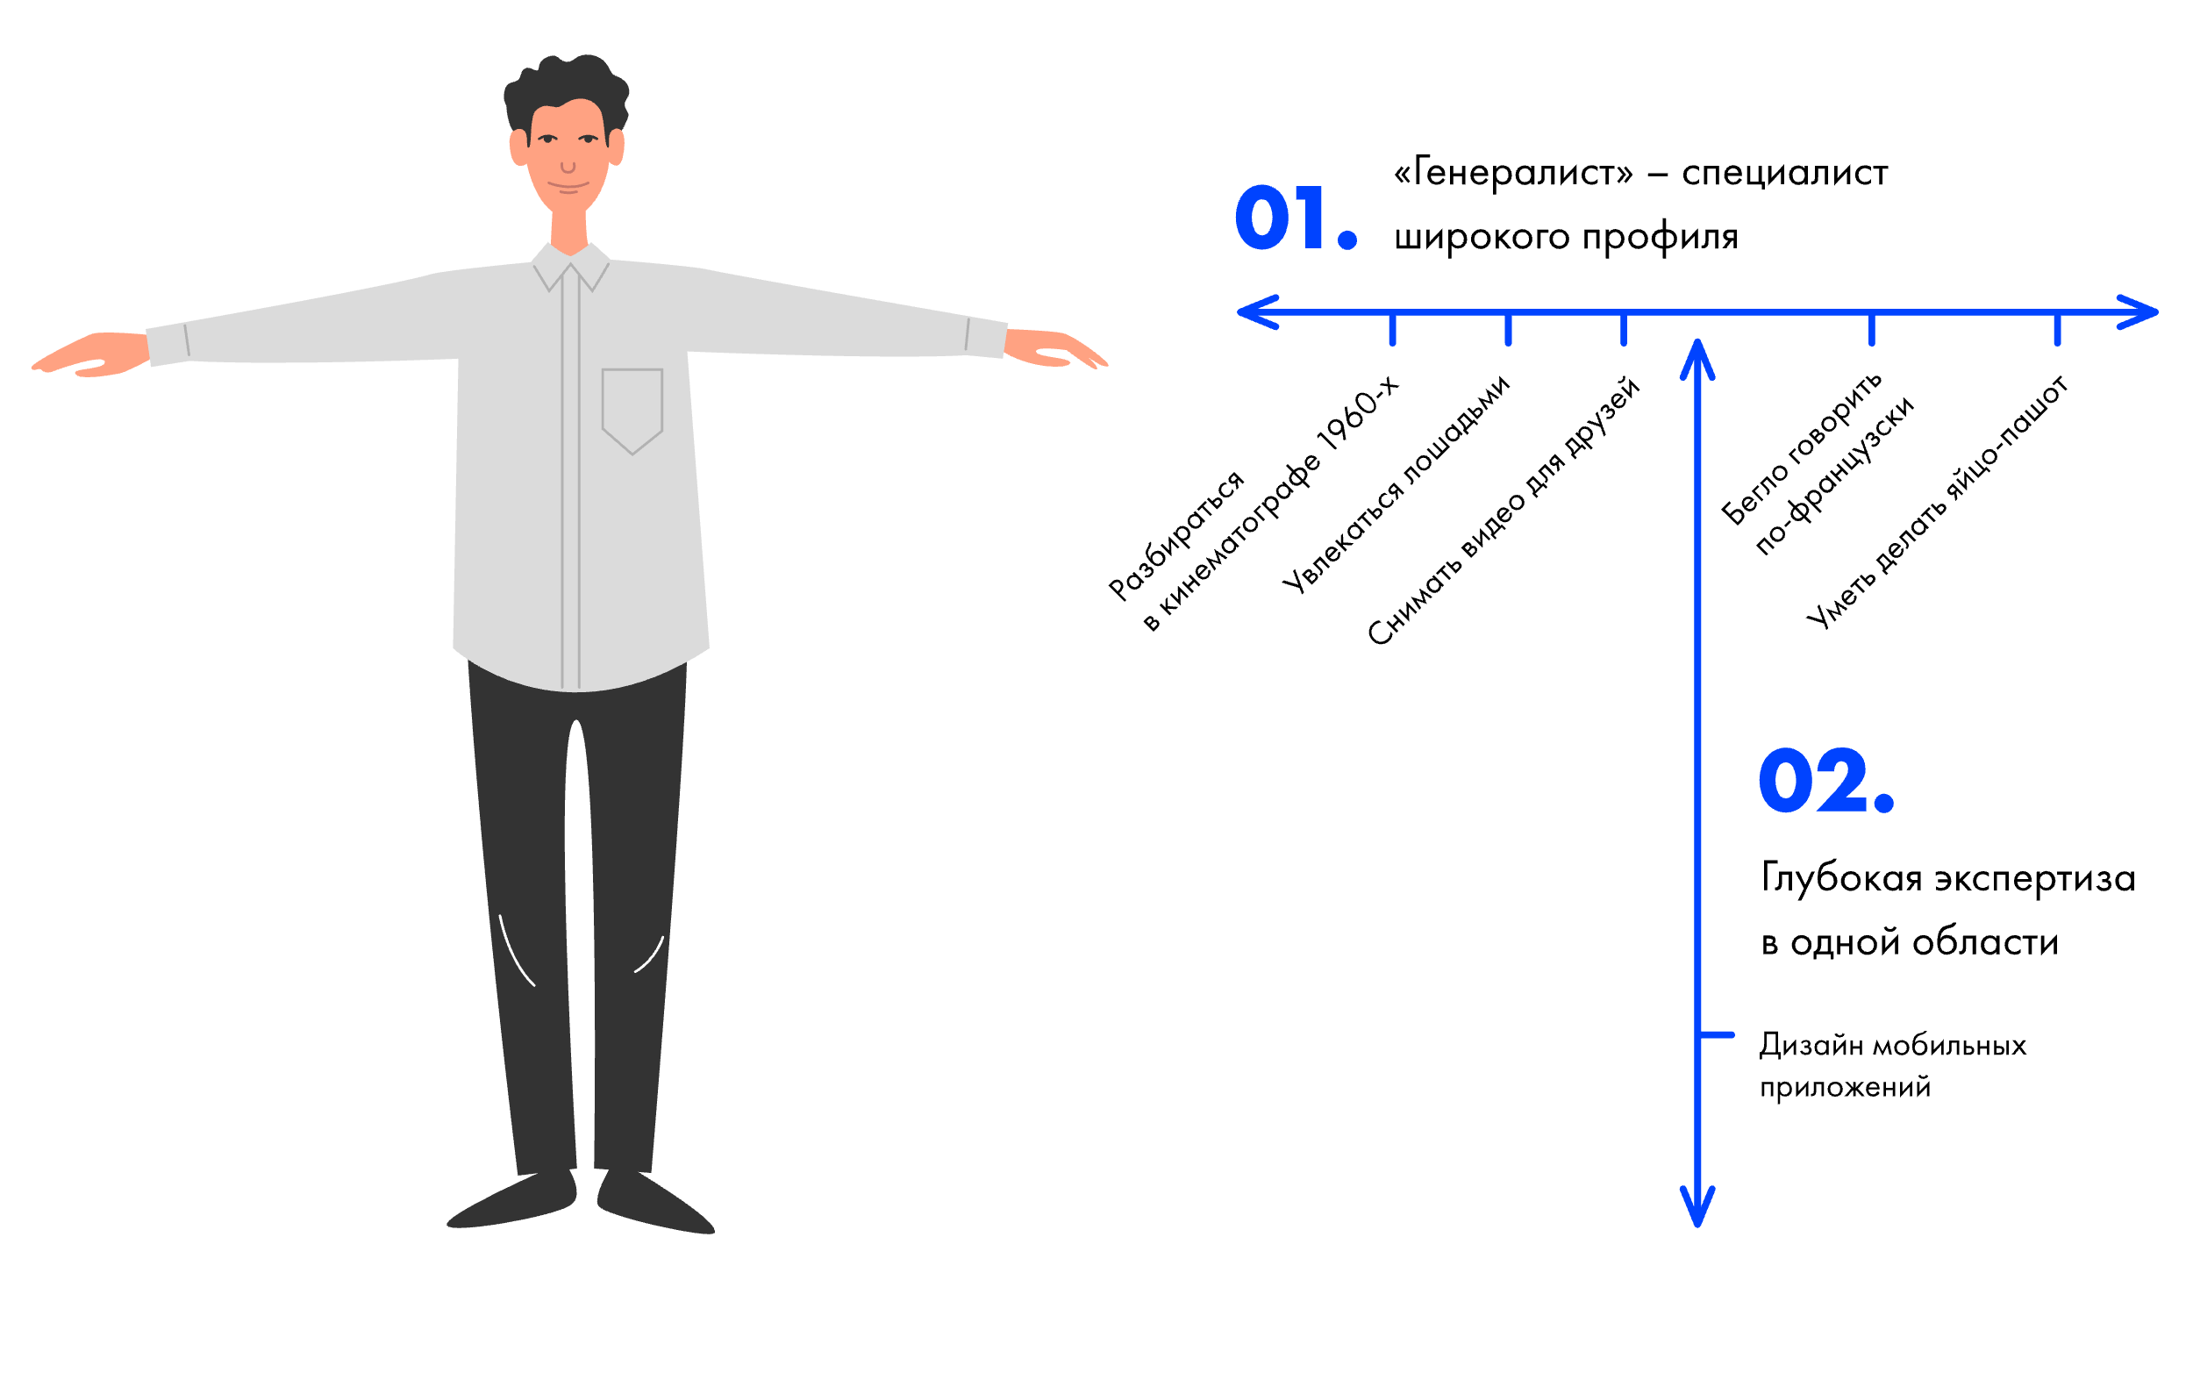
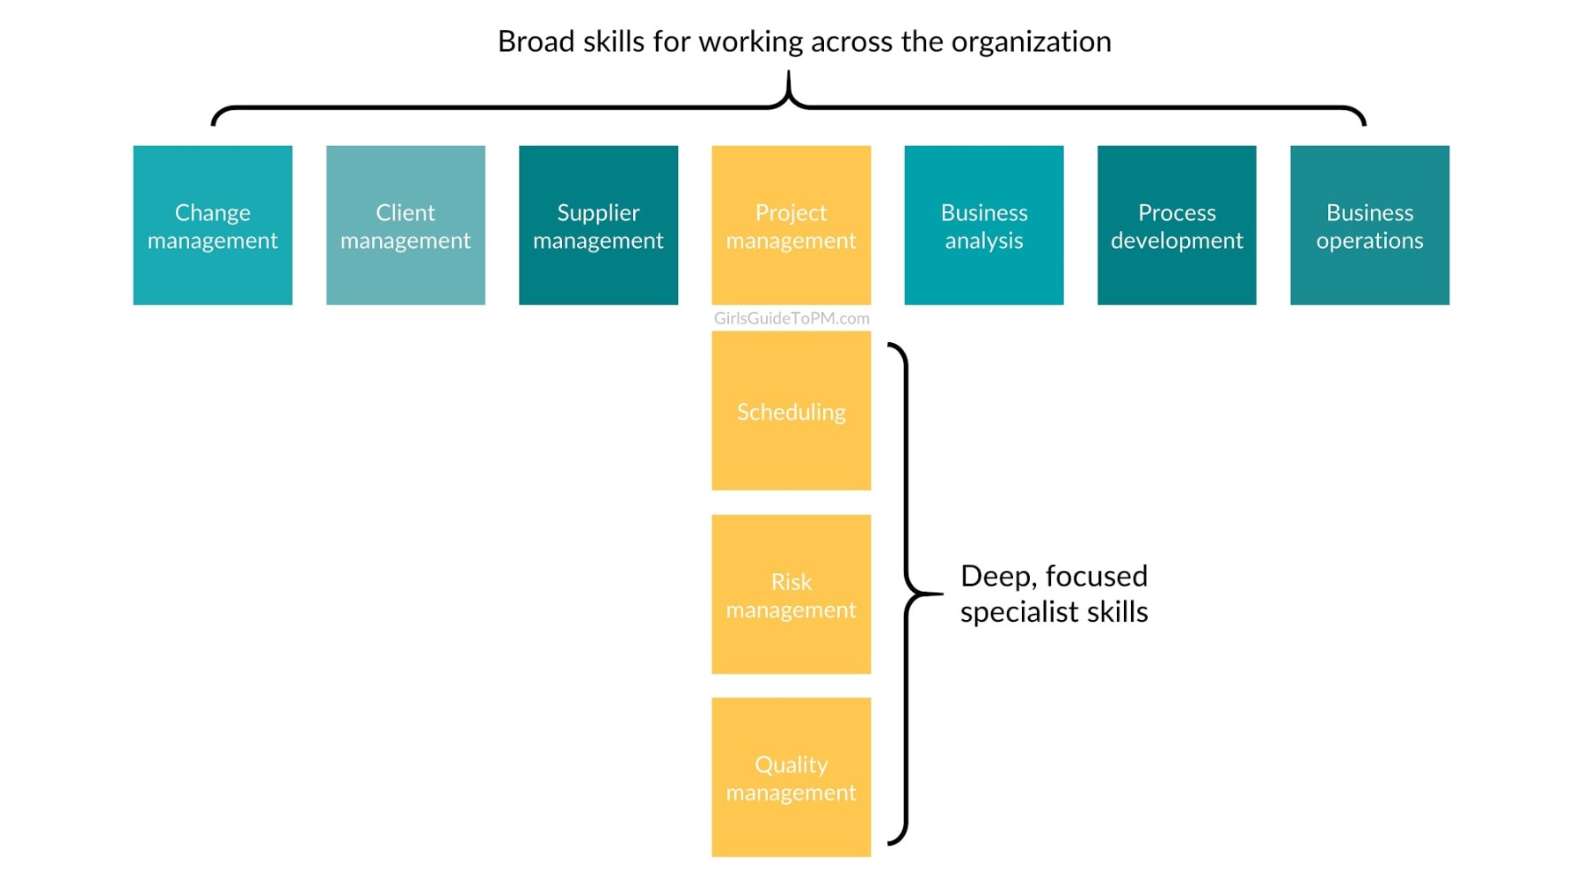
Кроссфункциональность : T-Shaped
I-shaped — умеет только что-то одно
T-shaped — умеет всего понемногу, но что-то умеет лучше
Объясним на примере создания текста для сайта:
Копирайтер пишет текст, но еще интересуется фотографией, нейрофизиологией и версткой. Увлечение фотографией помогает ему понять, как правильно иллюстрировать тексты. Нейрофизиология позволяет продумать структуру изложения, чтобы удерживать внимание читателя. Навыки верстки дают понимание, как расположить текст по сетке страницы сайта.

Slide 19
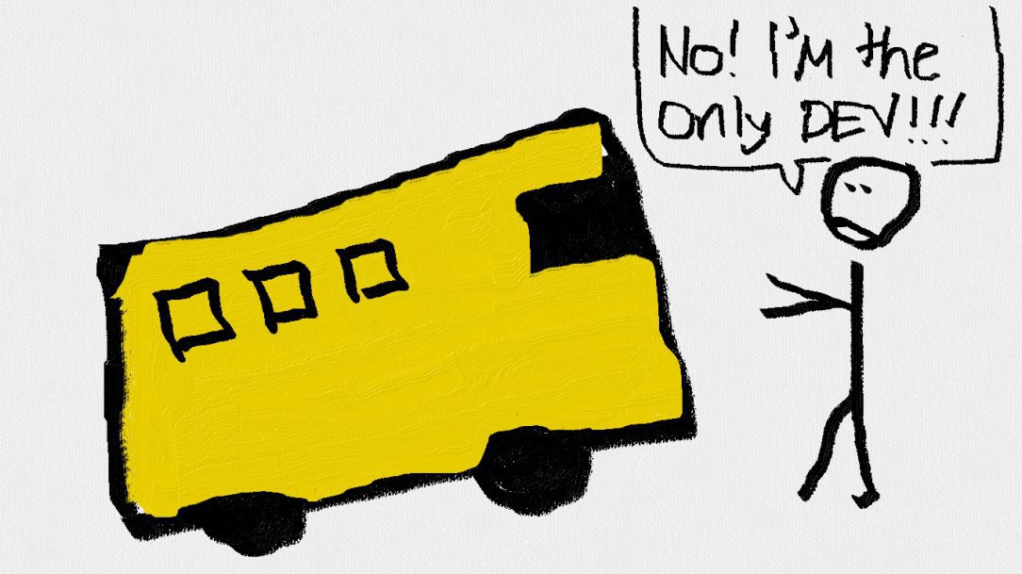
Bus factor
Bus factor проекта (команды) — это мера сосредоточения информации среди отдельных членов проекта;
фактор означает количество участников проекта, после потери которых («попадания» которых под автобус):
увольнения,
заболевания,
рождения у них ребёнка,
наступления несчастного случая
других форс-мажорных обстоятельств
проект не сможет быть завершён оставшимися участниками.
Bus-factor = 1 — очень плохо!
Большие риски! Надо:
распределять знания внутри команды
коллективное владение кодом
T-shape-иться

Slide 20
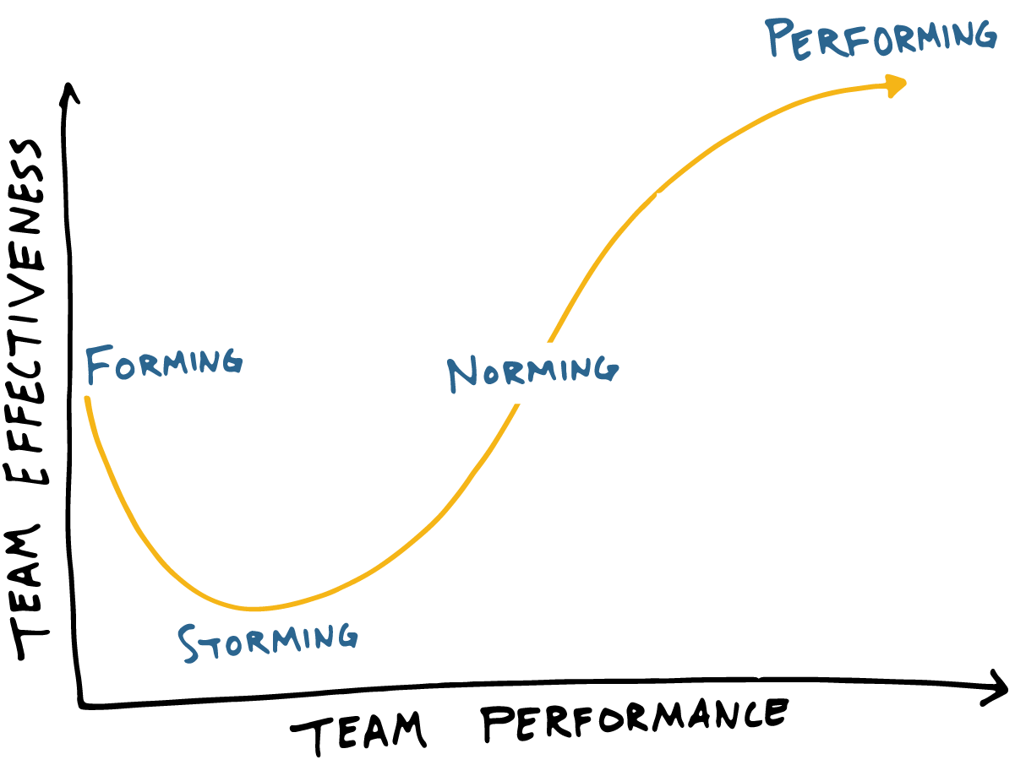
Командная динамика: модель Такмана
При формировании команды или при замене / добавлении туда людей команда проходит этапы:
Forming
Storming
Norming
Performing

Slide 21
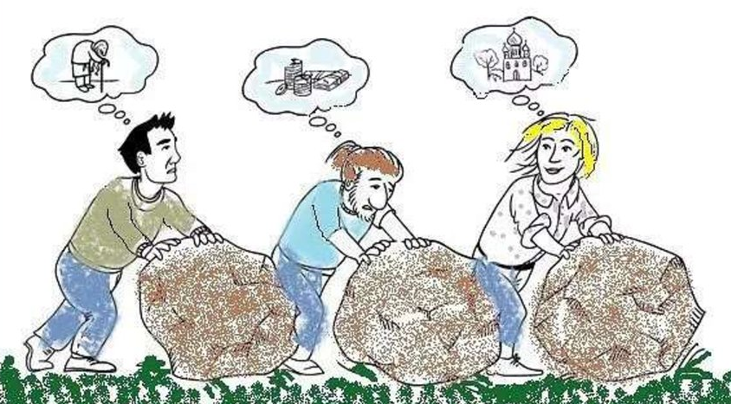
Не каждый может быть членом scrum-команды
«Шел по долине странник и увидел он человека, который, обливаясь потом, тащил в гору тяжелый камень.
— «Что ты делаешь?» — спросил странник. — «Хозяин приказал носить наверх камни, вот я и ношу», — сердито ответил человек. Пошел странник выше в гору и увидел другого человека, тоже с камнем. — «А ты что делаешь?» — поинтересовался он. — «Да здесь рядом стену новую строят — там камни нужны, за них деньги платят», — тяжело дыша ответил второй человек. Забрался еще выше странник и встретил третьего человека, толкавшего наверх камень. Камень был тяжелым, но глаза человека светились радостью. И ему странник задал тот же вопрос: — «Что ты делаешь?» — «Я строю храм», — спокойно ответил тот.»
Не каждый человек, не каждый разработчик может быть членом scrum-команды:
Нужны высокие soft skills
Нужна готовность работать в команде
Нужна готовность общаться с заказчиком, помогать в продуктовых исследованиях, общаться с пользователями
Быть вовлечённым в разработку продукта

Slide 22
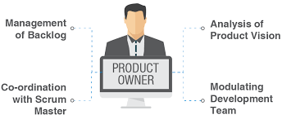
Владелец продукта (Product Owner)
PO — человек, отвечающий за разработку продукта
это может быть менеджер продукта для продуктовой разработки, менеджер проекта для внутренней разработки и представитель заказчика для заказной разработки
PO — это единая точка принятия окончательных решений по продукту, именно поэтому это всегда один человек, а не группа или комитет
Хотя у PO может быть своя команда (аналитиков, продуктологов и т.п.) — команда PO
Это позволяет избежать проблемы множественности заказчиков
Управляет ожиданиями заказчиков и всех заинтересованных лиц. Владелец продукта должен чётко понимать, какие фичи должны быть сделаны и каковы их приоритеты
Ставит задачи всей команде, но он не вправе ставить задачи конкретному члену команды
Несет ответственность за максимизацию ценности продукта (Business Value), получаемого в результате работы команды

Slide 23
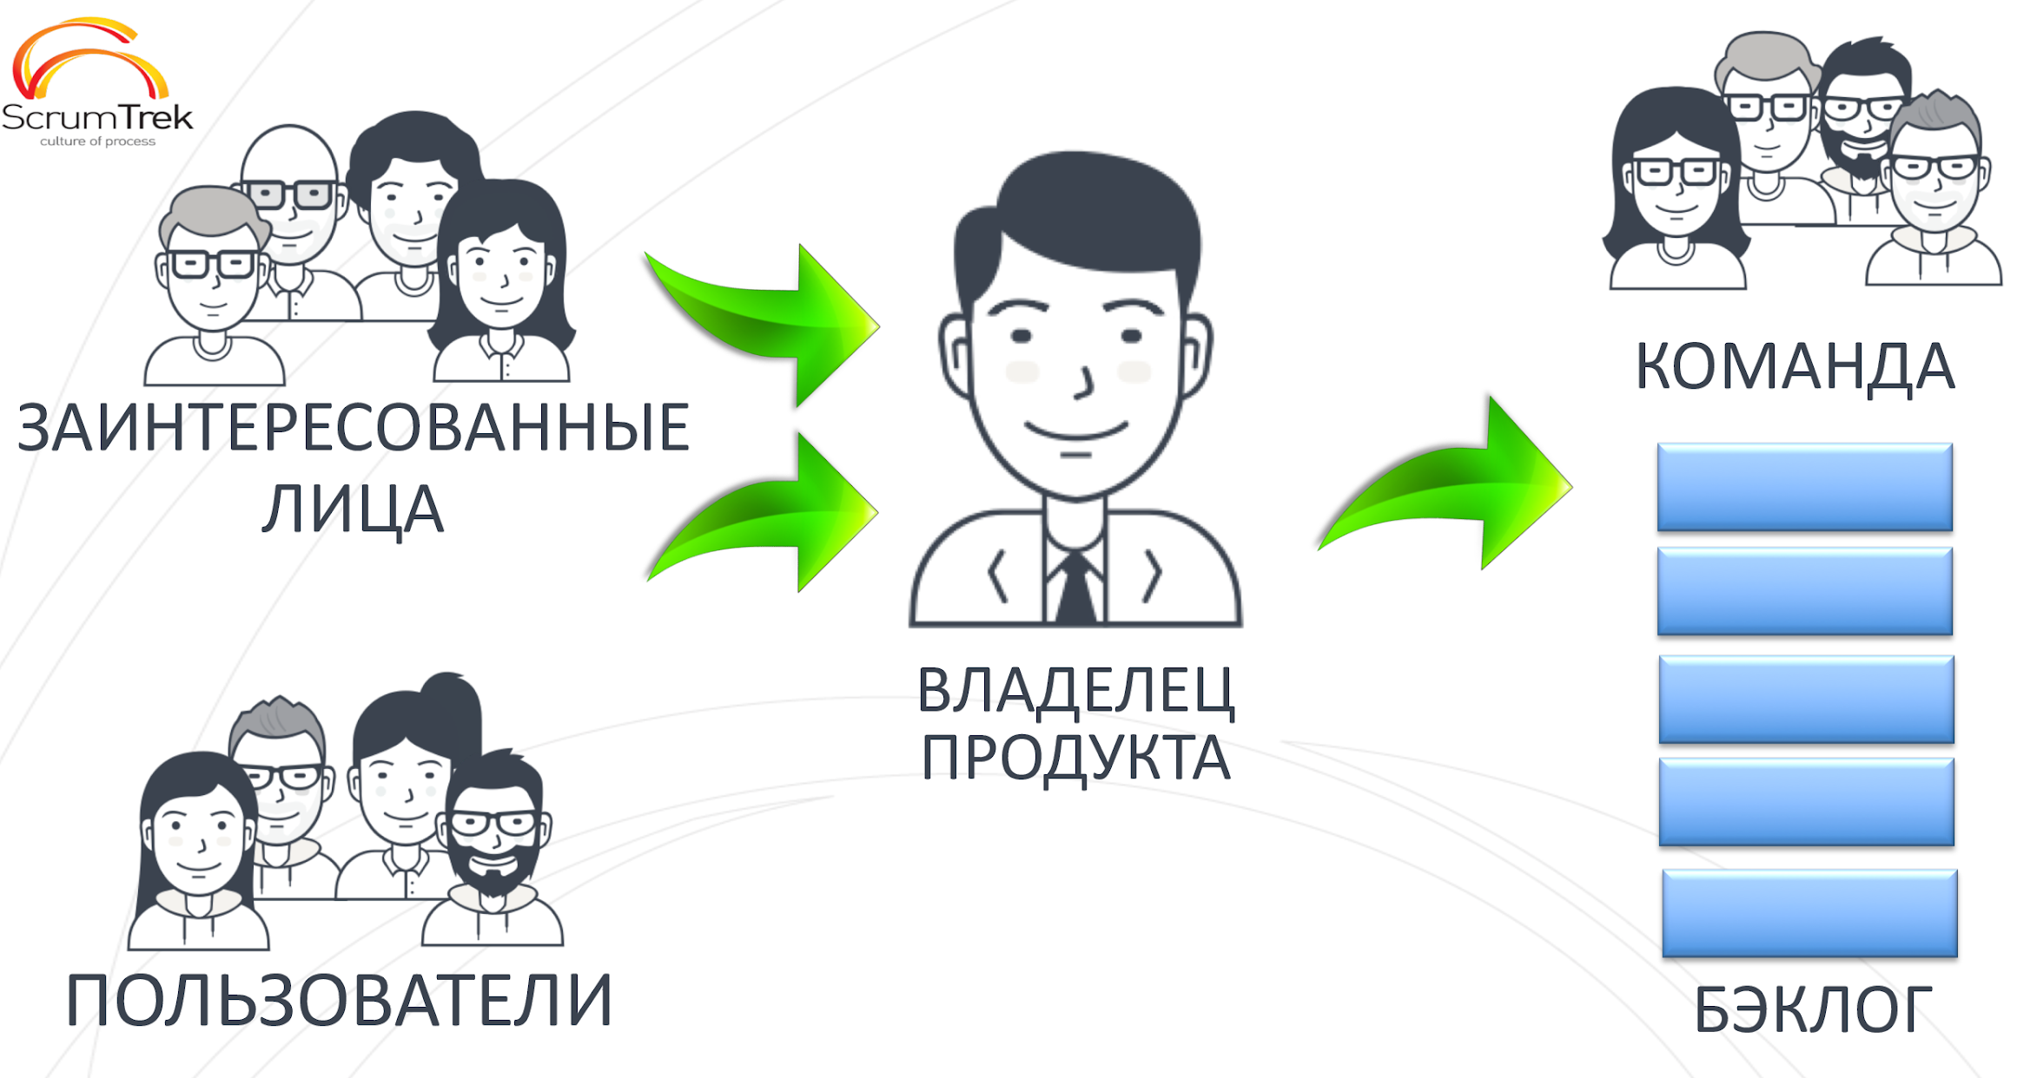
Владелец продукта (Product Owner)
Владелец продукта:
Отвечает за формирование концепции продукта (Product Vision)
Работает с заинтересованными лицами (Stakeholders)
Принимает готовое
Рассчитывает ROI (бизнес-эффект)
Ведёт беклог продукта (Product backlog)
Выставляет приоритеты
Инициатор изменений (может в т. ч. «уволить» команду)
Постоянно делится информацией
Обеспечивает ресурсами

Slide 24

Скрам-мастер (Scrum Master)
SM — один из членов команды (но не обязательно)
он может быть разработчиком, тестировщиком, аналитиком и т.д.
Основная его задача — помочь команде стать самоуправляемой и самоорганизующейся
Следит за тем, чтобы команда выполняла принятые ей решения и за соблюдением практик
Проводит командные митинги: стендап (дейли-митинг), планирование спринта, демонстрацию и ретроспективу
следит за климатом внутри команды и старается создать атмосферу доверия
SM не раздаёт задачи членам команды!
Отвечает за решение проблем, обнаруженных командой и находящейся вне её компетенции
например, если команде нужен новый сервер, то именно скрам-мастер вступит в бой с бюрократией компании, пример из Альфа-Банка
постепенно роль скрам-мастера уменьшается
убеждается в том, что все события Scrum: происходят, позитивны, продуктивны и не выходят за рамки ограничений по времени.

Slide 25
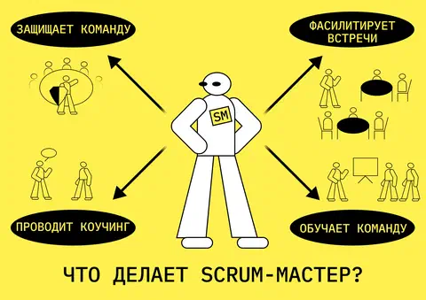
Скрам-мастер (Scrum Master)
Помогает внедрять скрам
Отвечает за процесс (как)
Учитель
Наставник / коуч
Модератор (на всех встречах)
Сторожевой пёс (бдит соблюдение процессов)
Защитник (команды)
Устраняет помехи (для команды)

Slide 26
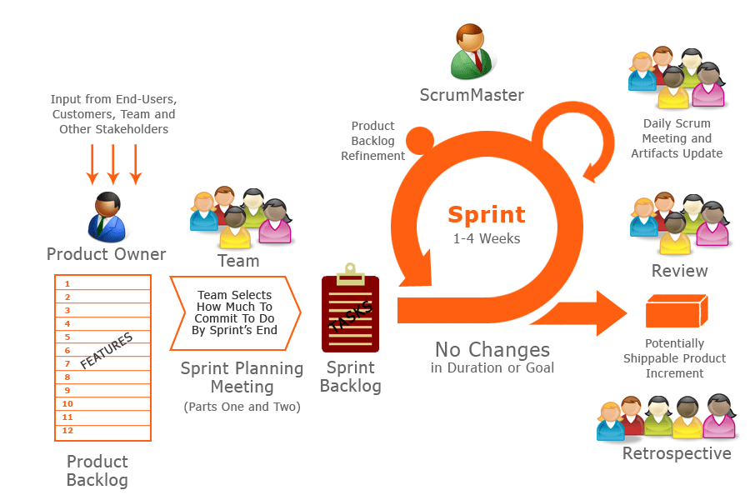
События Scrum
Разработка ведётся итерациями (спринтами).
Sprint — это контейнер для всех остальных событий:
Вначале спринта: Планирование спринта (Sprint Planning)
Ежедневно: Стендап / Дейли (Standup, Daily meeting, Daily scrum)
В конце спринта: Демо / Ревью спринта (Demo, Sprint Review)
В конце спринта: Ретроспектива (Sprint Retrospective)

Slide 27

Итерация / спринт (Sprint)
В конце каждой итерации (спринта) демонстрируется полностью доделанная за итерацию функциональность (product increment).
Длина итерации — от 1 до 4 недель. Типичная длина итерации — 2 недели.
Длина итерации должна быть достаточно длинной, чтобы успеть выпустить инкремент продукта
Может использоваться не только для разработки ПО, но и hardware
В течение одной итерации команда общается с заказчиками, анализирует, пробует, разрабатывает и тестирует код
На демо: заказчики смотрят на результаты работы.
Все предложения по улучшению планируются на последующие итерации.
Внутри итерации заказчики стараются воздерживаться от изменения требований.

Slide 28
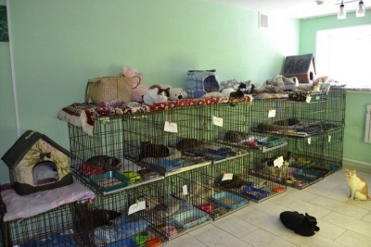
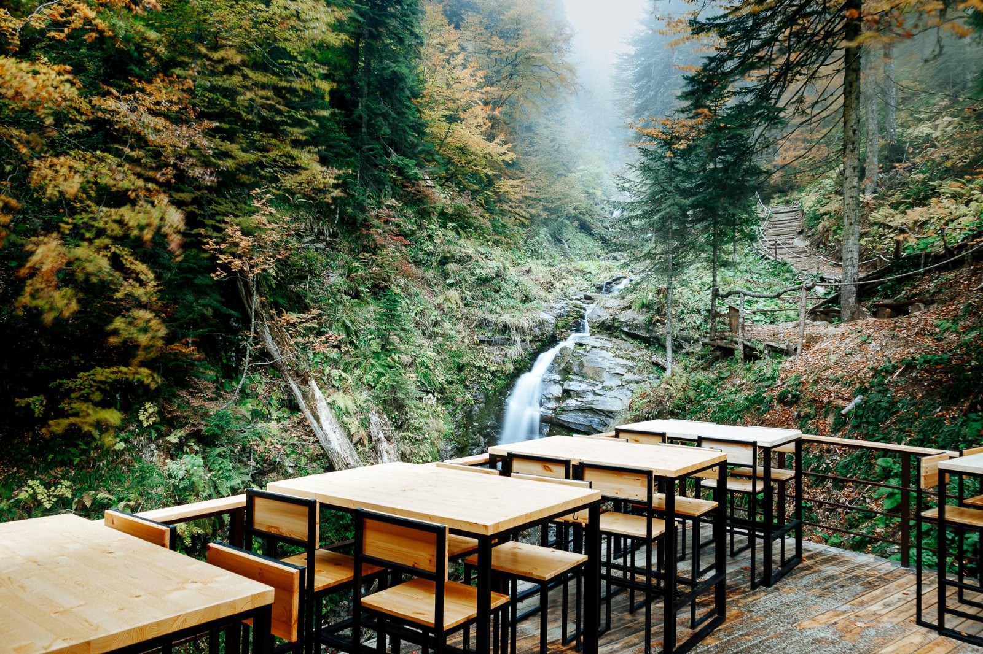
Примеры инкрементальной ценности
Строим кафе для туристов на популярном туристическом маршруте
Строим приют для кошек
Голодный муж приходит с работы, и его надо накормить
Пример с банком (SMS-рассылка)
Интернет-магазин (бизиборды)
Приложение для тестового экзамена по билетам ПДД
«Какую ценность я принесу в этот спринт?»

Slide 29
Итерация / спринт (Sprint)
Первым спринтом обычно «дизайн-спринт»
Изучаем рынок, предметную область, проводим исследования, рисуем макеты, разрабатываем архитектуру
В конце каждой итерации есть готовый инкремент продукта (product increment)
Должно быть что показать заказчику в конце
Фичи, которые начинаются в эту итерацию, в ней же и доделываются
Разработка фичи включает тестирование и исправление найденных багов, «от и до»
Команда соблюдает приоритеты фич, установленные PO
В большинстве случаев команда делает то, что было запланировано: иногда чуть больше, иногда чуть меньше
Что можно поделать, если всё сделали и осталось время до конца спринта?
Команда сообщает PO, когда отстаёт от плана итерации
В случае отставания от плана команда предпринимает корректирующие действия
Для каждой фичи команда знает, как и от кого получить необходимую дополнительную информацию в случае необходимости
Проблемы обнаруживаются быстро и обсуждаются командой сразу же
Длина итерации не меняется после каждой итерации
Вся незапланированная работа учитывается
Не более одного дня задержки между итерациями

Slide 30

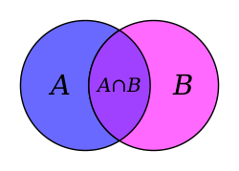
Планирование итерации / спринта (sprint planning)
Встреча, на которой команда и PO планируют итерацию.
PO ставит цели спринта и представляет фичи (пользовательские истории, user stories)
Команда декомпозирует фичи на технические задачи и совместно оценивает их.
Декомпозиция задачи должна быть достаточно детальной. Для двухнедельной итерации рекомендованная длительность технической задачи – порядка дня (не более двух дней)
Planning poker;
Стоимость user story = сумма стоимости тех. задач
Итоговый план таймбоксится, то есть в него включаются только те фичи, которые команда планирует успеть сделать в итерации
Для таймбоксинга спринта используется Скорость (Velocity) команды
Например, всего за спринт мы успеваем сделать 100 SP, значит берём не больше

Slide 31
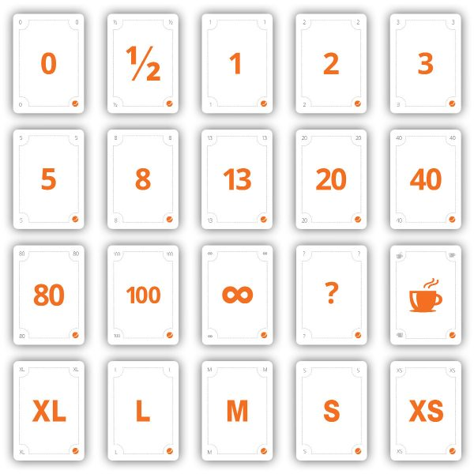
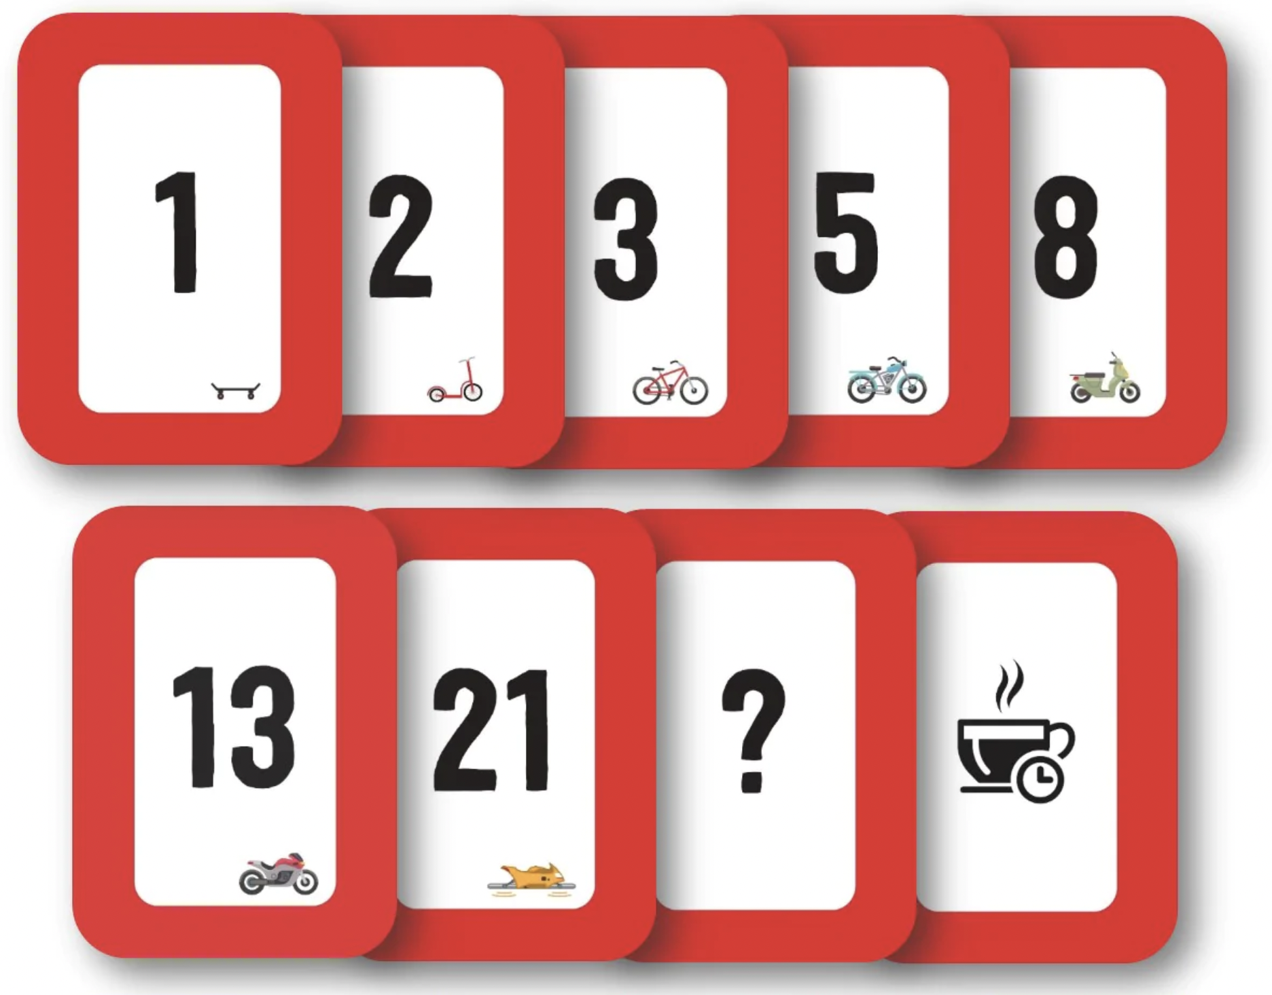
Planning poker / Story Points
Story Point — ваша собственная единица измерения, у разных команд SP разные
Определяемся каким будет SP для нас. Например, форма регистрации стоит 10 SP
Решаем навскидку, сколько SP вы готовы сделать за 1 спринт
Декомпозировать user story на технические задачи
Каждая задача оценивается отдельно с помощью Planning poker:
Каждый оценивает задачу в SP
Вскрываемся
Члены команд с наименьшей и наибольшей оценкой высказываются
Переголосовываем
Выбираем среднее / медианное значение

Slide 32
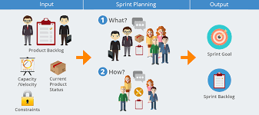
Планирование спринта (sprint planning)
PO и члены команды участвуют все
Результат встречи — цель спринта (sprint goal) и план итерации (sprint backlog)
User story декомпозируются на тех. задачи.
Все технические задачи имеют оценки
Все члены команды согласны с тем, что план может быть выполнен за итерацию, команда обязуется выполнить план итерации (commitment)
Каждая фича имеет приоритет внутри итерации
На планировании итерации технические задачи не назначаются на конкретных людей

Slide 33
Планирование спринта (sprint planning)
В ходе Sprint Planning рассматриваются следующие темы:
Почему этот Sprint ценен? Product Owner предлагает, как можно повысить ценность и практичность продукта в текущем Sprint. Затем вся Scrum Team совместно определяет цель спринта Sprint Goal, которая объясняет, почему Sprint ценен для заинтересованных лиц
Что может быть готово в этом Sprint? Developers обсуждают с Product Owner, какие элементы Product Backlog выбрать для включения в текущий Sprint. Предварительно проводят оценку трудоёмкости в Story points с помощью Planning Poker.
Как будет выполняться выбранная работа? Developers для каждого выбранного элемента Product Backlog планируют работу, необходимую для создания Increment. Это делается путем декомпозиции элементов Product Backlog на более мелкие задачи продолжительностью не более одного дня.
Sprint Goal, выбранные элементы Product Backlog, плюс план их реализации (тех. задачи) вместе называются Sprint Backlog.

Slide 34
Пользовательские истории (User Story)
User Story (пользовательская история) — короткая формулировка намерения пользователя и что продукт должен сделать для него.
Для чего применяется User Story?
Для описания элементов бэклога (Product Backlog и Sprint Backlog)
Для лучшего понимания пользователей
Для описания требований к продукту на понятном для всех языке: пользователей, разработчиков другие заинтересованных лиц
Для вовлечения в процесс разработки пользователей и заинтересованных лиц
Для построения User Story Mapping

Slide 35
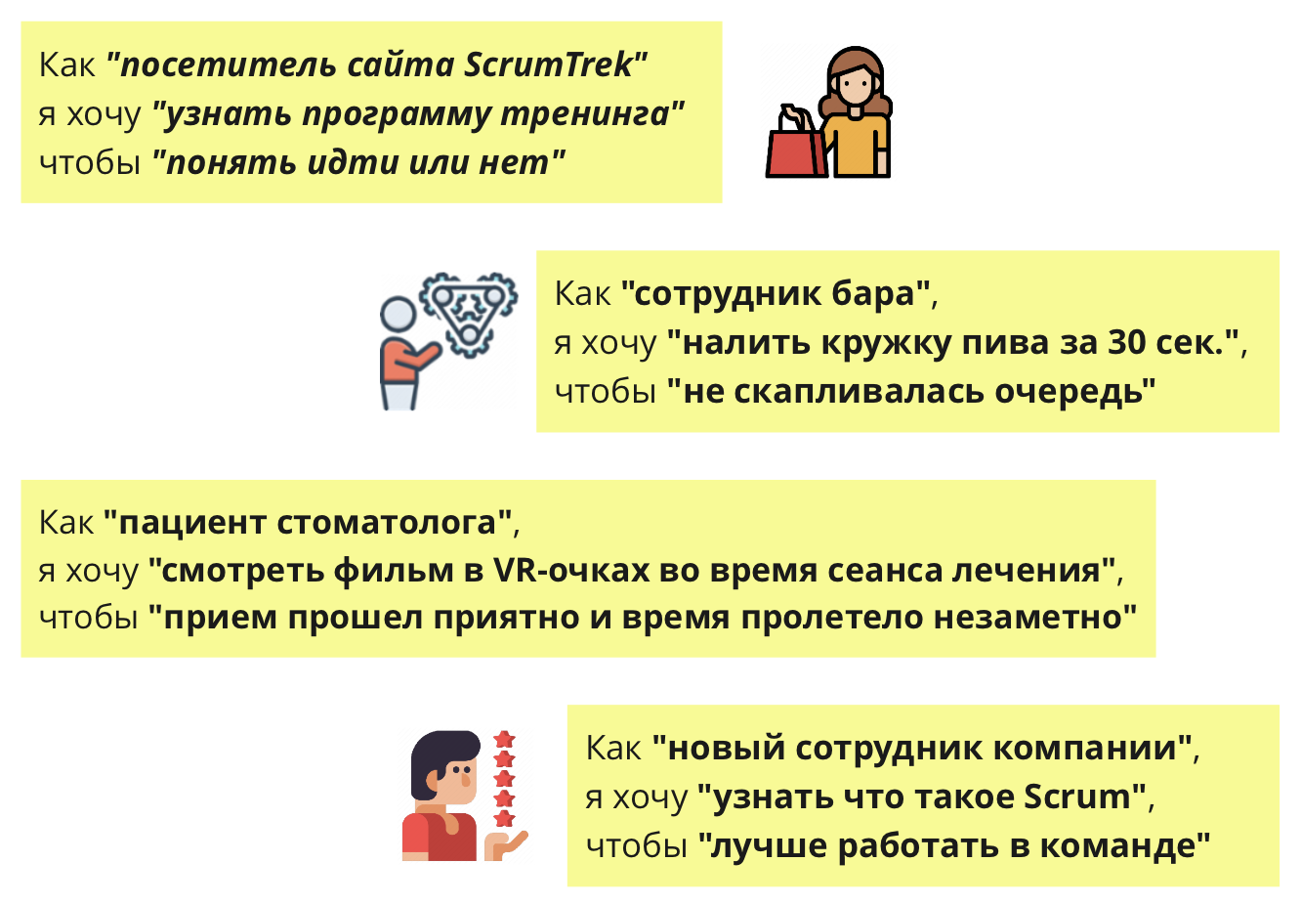
Пользовательские истории / User Story
User Story — это ответы на 3 вопроса, связанные в одно предложение:
Что это за пользователь?
Какое действие он хочет выполнить в продукте или какой результат от продукта хочет получить?
Зачем это ему?

Slide 36
Хорошие / плохие примеры user story
«Я как пользователь хочу войти в личный кабинет, чтобы войти в личный кабинет»
Пример про торт:
«Я как пользователь, хочу съесть торт, чтобы съесть торт»
Я как голодный муж, пришедший с работы, хочу что-нибудь поесть, потому что очень голоден
Может быть можно быстрее / проще можно удовлетворить эту потребность?
Может быть пока нарезать салат и отварить сосиски?
Я как голодный муж, пришедший с работы, который уже немного поел, хочу съесть какой-то десерт, чтобы насладиться вкусом и выйти из за стола довольным
«Кнопочное мышление» — плохо!
Я как клиент банка хочу кнопку для просмотра трат за месяц
Я как клиент банка хочу иметь возможность контролировать свои траты в течение месяца, чтобы не выйти за лимиты и не выйти за рамки бюджета

Slide 37
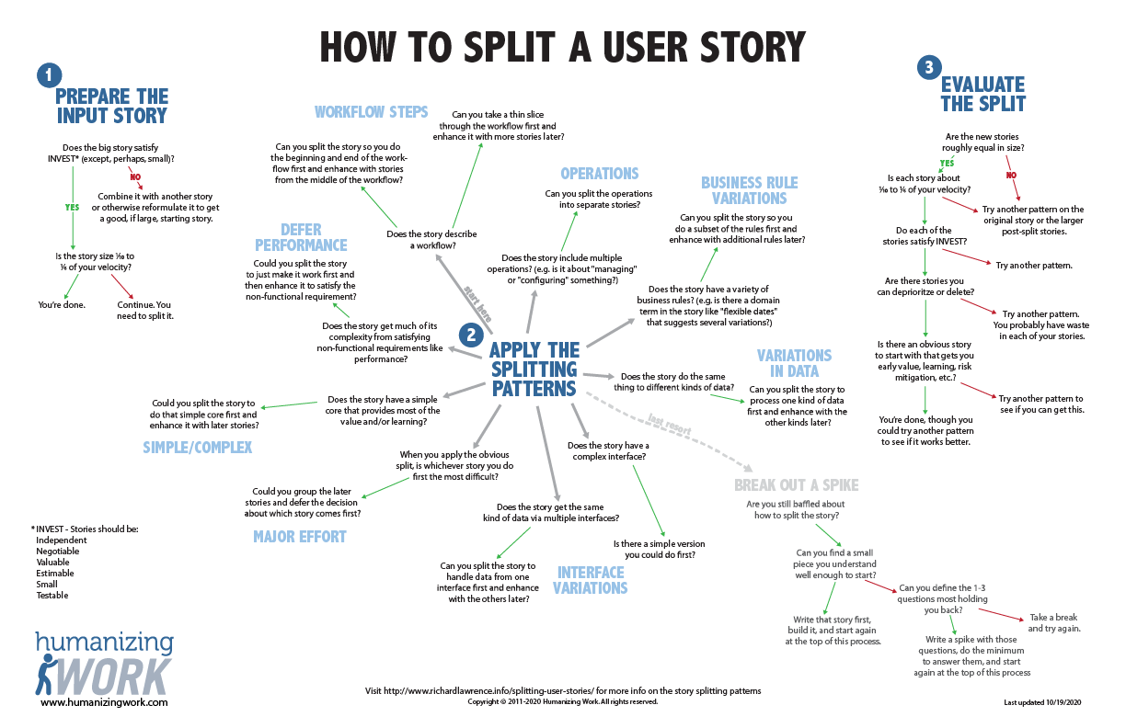
User Story: объединение, разбиение
Если история слишком велика, то ее следует разбить на меньшие части.
Если история слишком мала, ее следует объединить с другими
История «Пользователи могут безопасно переводить деньги на свой счет, со своего счета или с одного счета на другой» может быть разбита на истории:
Пользователь может войти в систему
Пользователь может выйти из системы
Пользователь может положить деньги на свой счет
Пользователь может снять деньги со своего счета
Пользователь может перевести деньги с любого из своих счетов на другой

Slide 38
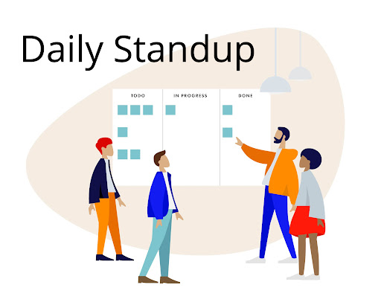
Дейли / стендап (Daily scrum)
Стендап / Дейли (Standup, Daily meeting, Daily scrum).
Короткая (15 минут) ежедневная встреча, предназначенная для синхронизации работы команды.
Проводит митинг скрам-мастер. Он спрашивает по кругу всех членов команды, задавая 3 вопроса:
1. Что сделано вчера
2. Что будет сделано сегодня?
3. С какими проблемами столкнулся / нужна ли помощь?
Задача скрам-мастера — останавливать такие не относящиеся к теме обсуждения и выносить их за пределы встречи.

Slide 39
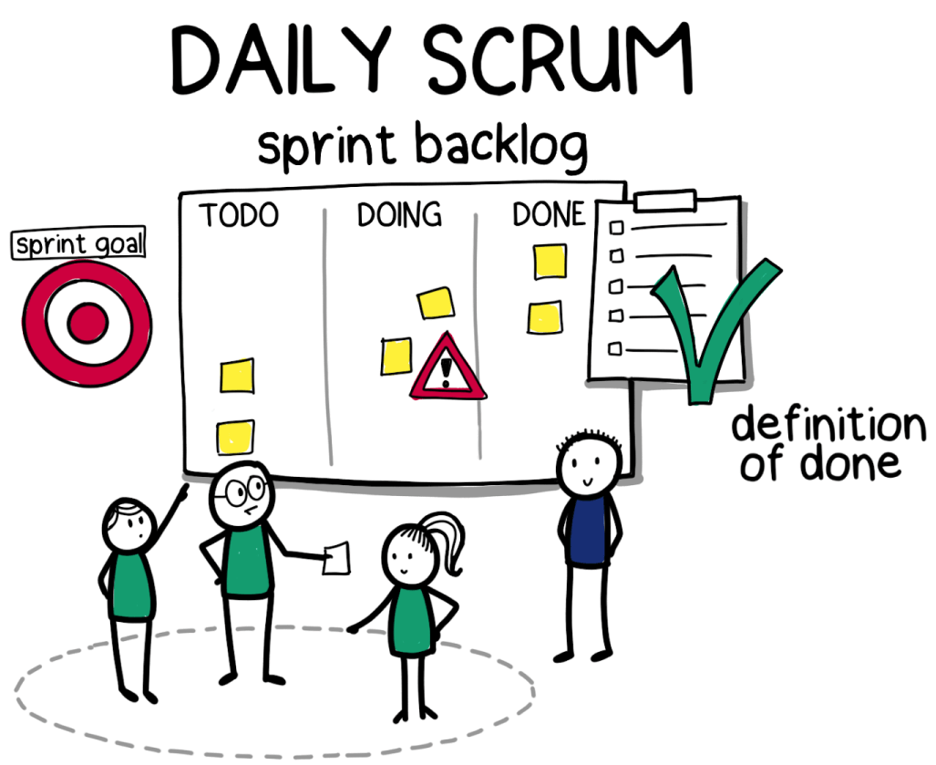
Дейли / стендап (Daily scrum)
Проводится в одно и то же время в одном и том же месте
Длительность — не более 15 минут
Начинается и заканчивается вовремя (дисциплина!)
Все члены команды участвуют и отвечают на 3 вопроса
Стендап не прерывается
Члены команды сами выбирают задачи на стендапе
Скрам-мастер не раздаёт задачи!
Члены команды обращаются друг к другу, а не отчитываются перед скрам-мастером или менеджером

Slide 40

Демо (Demo) / Ревью спринта (Sprint Review)
Цель демо — показать сделанное за спринт, рассказать PO и всем Stakeholders о прогрессе и получить с них обратную связь.
Демо проводится в конце каждой итерации.
Команда показывает результаты своей работы, последовательно показывая сделанные фичи / пользовательские истории.
Показывается работающая система (не презентации и не написанные классы)
Показываются только сделанные фичи (не доделанные — не показываются)
Все заинтересованные лица приглашаются на демо
Команда получает от заинтересованных лиц обратную связь
PO корректирует Product backlog в соответствии с пожеланиями заинтересованных лиц

Slide 41

Ретроспектива спринта (Sprint Retrospective)
Цель Sprint Retrospective — запланировать повышение качества и эффективности.
Scrum Team инспектирует то, как прошел последний Sprint в отношении людей, взаимодействий, процессов, инструментов и определения готовности.
Что пошло не так и что можно с этим сделать?
Участники Scrum Team обсуждают 3 вопроса:
что прошло хорошо во время Sprint,
с какими проблемами они столкнулись,
как эти проблемы можно решить.
Scrum Team определяет наиболее полезные изменения для повышения эффективности.
Улучшения с самым высоким влиянием реализуются в кратчайшие сроки. Они могут даже быть добавлены в Sprint Backlog следующего Sprint.

Slide 42
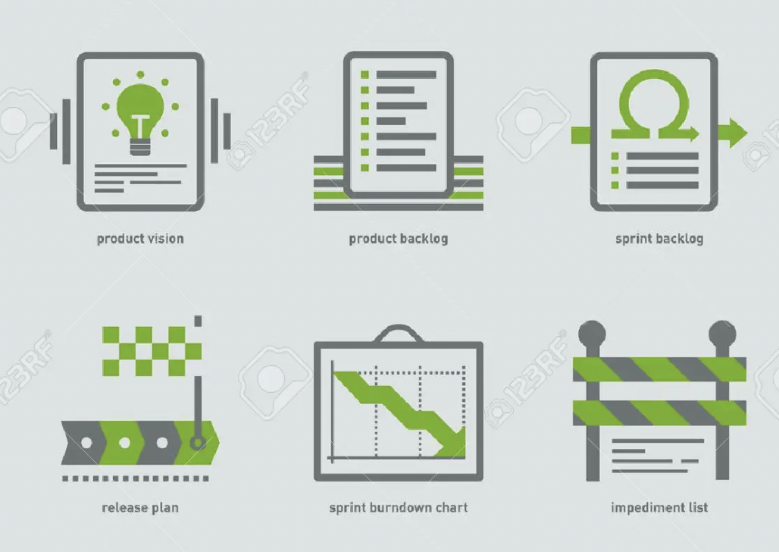
Артефакты Scrum
Артефакты Scrum отражают работу или ценность. Они спроектированы для максимизации прозрачности информации.
Все должны иметь доступ к артефактам.
Product Vision
Product Backlog
Sprint Backlog
Product Increment
Доска задач (Task Board)
Графики / диаграммы
Burndown chart
График скорости команды Velocity

Slide 43
Бэклог продукта (Product Backlog)
Product Backlog — это упорядоченный и постоянно обновляемый список того, что необходимо для улучшения продукта. Это единственный источник работы, выполняемой Scrum Team.
Product Backlog продукта может включать:
фичи (пользовательские истории, эпики, запросы на изменения)
баги
технический долг, технические истории
задачи, важные для команды, например «провести тренинг», «добавить памяти на машины».
Приверженность: Product Goal (цель продукта)

Slide 44
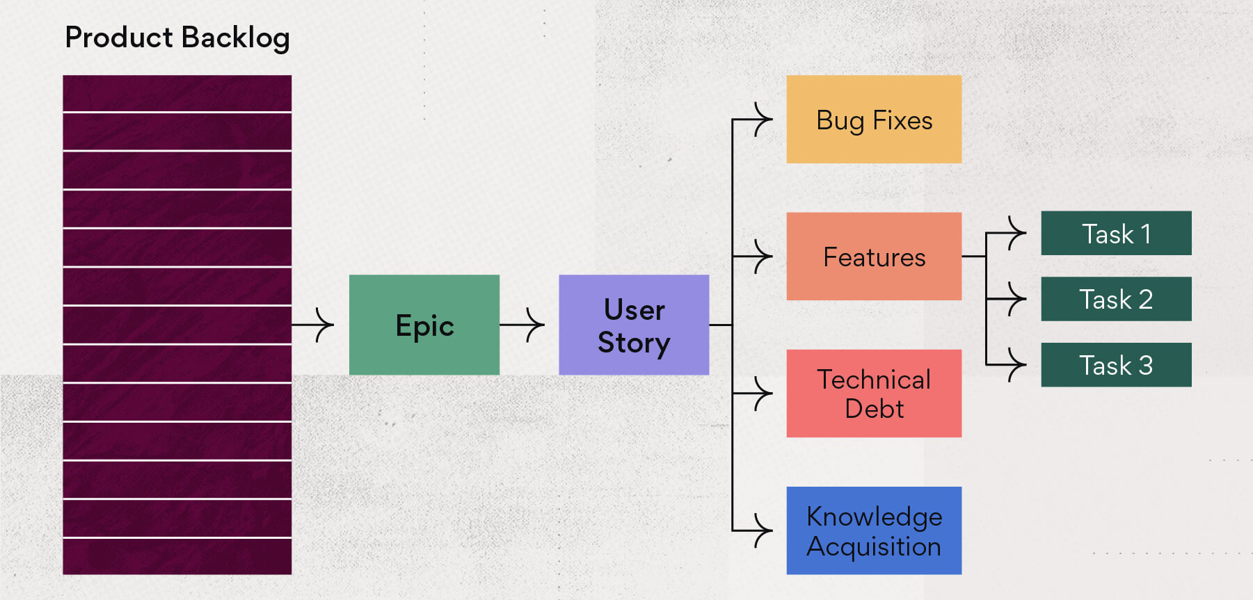
Бэклог продукта (Product Backlog)
содержит фичи (user story), а не технические задачи
виден каждому
обновляется перед планированием спринта
PO управляет и координирует backlog
PO понимает все фичи / пользовательские истории из бэклога

Slide 45
Пример Epic / User story / Тех. задач
Продукт — новая операционная система (базовый софт) для смартфона.
SMS-сообщения
Функция набора и отправки сообщений
Разработать буквенно-цифровую экранную клавиатуру
Разработать виджет выбора получателя из списка контактов
Просмотр входящих сообщений
Разработать виджет прокрутки
Реализовать поддержку свайпа
Поиск сообщений по тексту
Мини-поисковый движок на основе нейросетей
…
Звонки
…
…
Поддержка устанавливаемых приложений
Возможность установки приложения из магазина приложений
Разработать формат файла-контейнера для приложений

Slide 46
Примеры epic / user-story для интернет-магазина
Заказ (wizard заказа)
«Я как пользователь хочу просмотреть список товаров, чтобы выбрать для себя интересующий товар»
Управление корзиной
Ввод адреса
Выбор способа доставки
Админка (backoffice)
Просмотр списка заказов
Изменение статуса заказа
Каталог товаров на сайте
Список категорий товаров
Список товаров в категории
Карточка товара

Slide 47
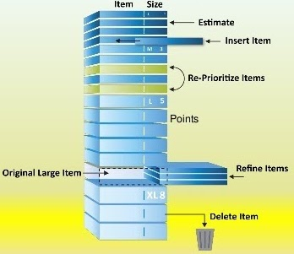
Product Backlog Grooming («уход» за беклогом)
Элементы Product Backlog, которые могут быть реализованы до состояния готовности в течение одного спринта, считаются готовыми для взятия в спринт в ходе планирования спринта.
Уточнение Product Backlog (Backlog Grooming) — это процесс разбиения элементов Product Backlog на более мелкие и конкретные элементы, и их дальнейшего уточнения. Это деятельность по добавлению деталей, таких как описание, порядок и размер. Оценку размера элементов производят Developers, которые будут выполнять работу.
Product Owner помогает команде понять элементы и обсуждая компромиссы.

Slide 48
План итерации / бэклог спринта (Sprint Backlog)
Sprint Backlog состоит из цели спринта (почему), набора элементов Sprint Backlog (что), а также осуществимого плана действий (набора технических задач) по поставке Increment (как).
План итерации — набор фич (user story) и задач (на которые фичи декомпозируются), которые команда собирается выполнить в итерацию.
План итерации поддерживается командой в актуальном состоянии в течение итерации.
Чеклист:
Все видят план итерации
Для каждой фичи из бэклога указаны критерии приёмки / сценарий демонстрации
Каждая фича на плане декомпозируется в технические задачи
Оценки и приоритеты задач при необходимости корректируются членами команды в течение итерации
Члены команды регулярно актуализируют план
Приверженность: Sprint Goal (цель спринта)

Slide 49
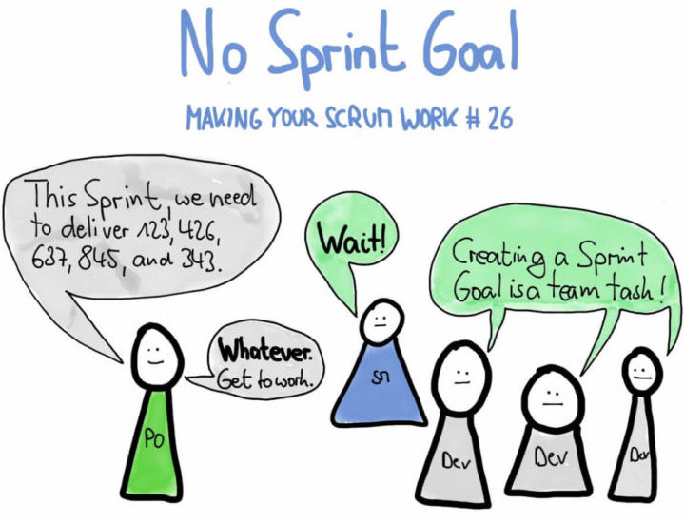
Цель спринта (Sprint Goal)
Цель спринта (Sprint Goal) — единственная цель на Sprint. Несмотря на то, что разработчики привержены цели спринта, она обеспечивает гибкость с точки зрения выбора конкретной работы, необходимой для ее достижения.
Цель спринта обеспечивает связность и сфокусированность, побуждая команду работать совместно, а не над отдельными инициативами.
Цель спринта создается во время планирования спринта.
Разработчики помнят о цели спринта в ходе работы над задачами.
Если работа не соответствует ожиданиям, они взаимодействуют с Product Owner, чтобы пересмотреть содержание Sprint Backlog в рамках спринта, не изменяя цель спринта.

Slide 50
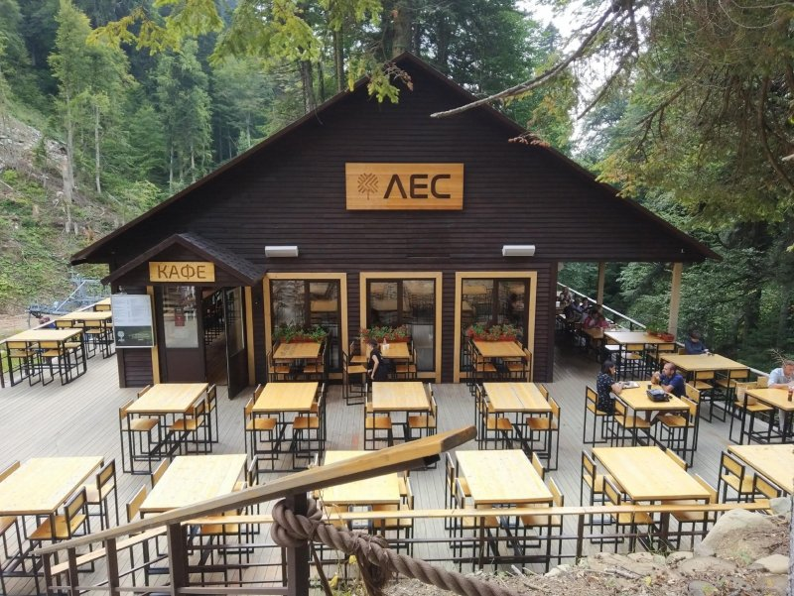
Инкремент продукта (Product Increment)
Increment — это конкретная ступенька к достижению Product Goal.
Каждый Increment является дополнением ко всем предыдущим.
Чтобы предоставить ценность, Increment должен быть пригодным для использования.
В рамках одного Sprint можно создать несколько Increments. Итоговые Increments представляются в ходе Sprint Review
Increment может быть поставлен заинтересованным лицам еще до окончания Sprint. Sprint Review не должно считаться единственным моментом для поставки ценности.
Работа не может считаться частью Increment, если она не соответствует определению готовности (Definition of Done)

Slide 51
Определение готовности Definition of Done
Определение готовности (критерии готовности) — это формальное описание состояния инкремента продукта или технических задач, при котором они соответствуют требованиям качества, предъявляемым продукту.
Примеры DoD для User Story / тех. задач:
Написаны и успешно проходят unit-тесты
Проведено Code review
Написана краткая справка для пользователя по новым фичам
Фича / страница добавлена в меню сайта / приложения
Новые классы / таблицы / поля в БД описаны во внутренней системе документации
Definition of Done уточняется в том числе во время ретроспективы.

Slide 52
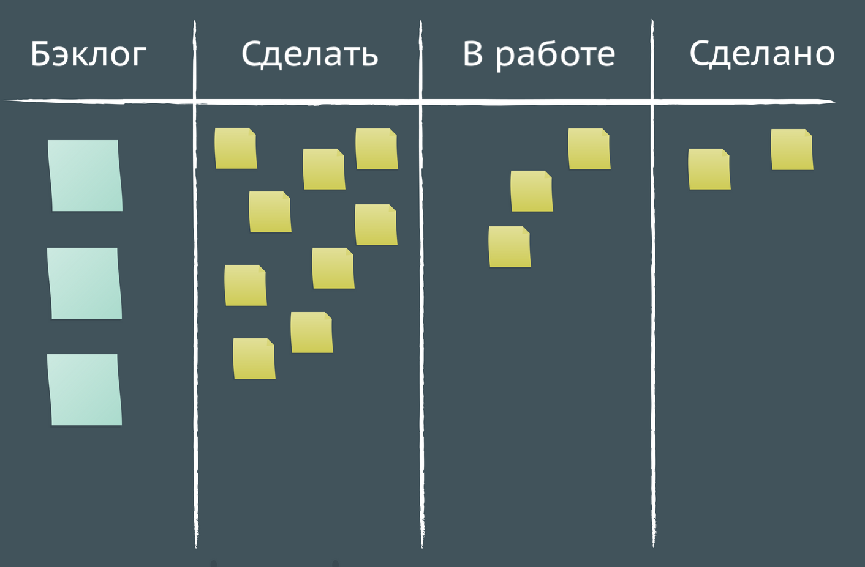
Доска задач (Task Board)
Физическая или электронная доска, на которой отражены задачи с их статусами. Пространство доски поделено на колонки:
To Do (sprint backlog)
Прикрепляем карточки в этой колонке так, чтобы карточки с задачами находились рядом с соответствующими карточками фич.
In Progress — для задач, которые находятся в работе.
Обязательно отмечается ответственный (ответственные).
Done — для сделанных задач, готовых к Демо
Любые дополнительные колонки:
Тестирование
Code review
Написание документации
И т.п.

Slide 53
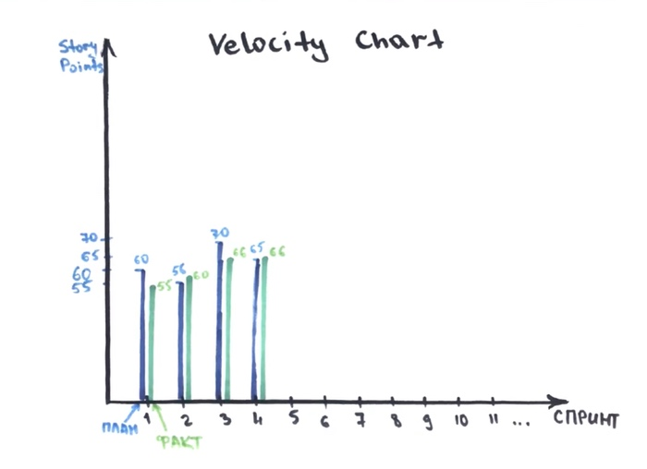
Производительность / скорость команды (Velocity)
Скорость команды рассчитывается как сумма оценок фич, которые были сделаны командой за итерацию.
Скорость рассчитывается после каждой итерации
В расчёте скорости учитываются только те фичи, которые удовлетворяют критерию готовности (definition of done)
Скорость используется для планирования итерации и долгосрочного планирования

Slide 54
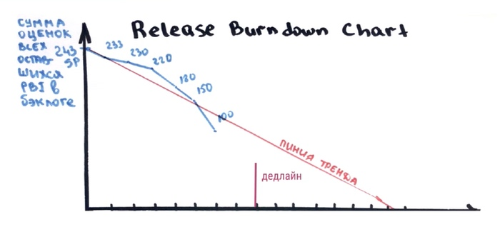
Диаграмма сгорания (Burndown chart)
Диаграмма Сгорания Работ Спринта визуально показывает прогресс Команды в story points по дням спринта.
Показывает сколько еще остается сделать.
Диаграмма позволяет Команде прогнозировать успех Спринта и предпринимать меры, если она не успевает доделать работу к концу спринта.
Вначале итерации эта сумма равна сумме всех оценок всех задач.
Каждый день в одно и то же время (например, перед дейли) скрам-мастер рассчитывает новую точку и ставит её на диаграмме.

Slide 55
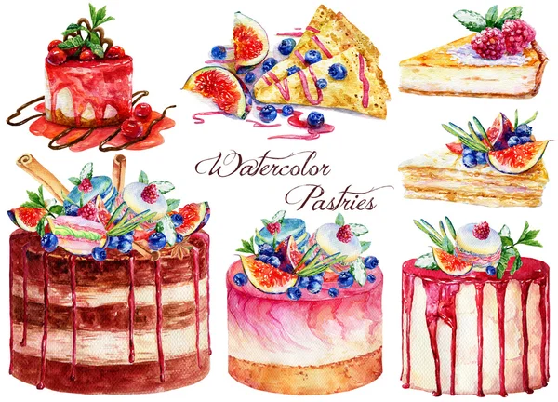
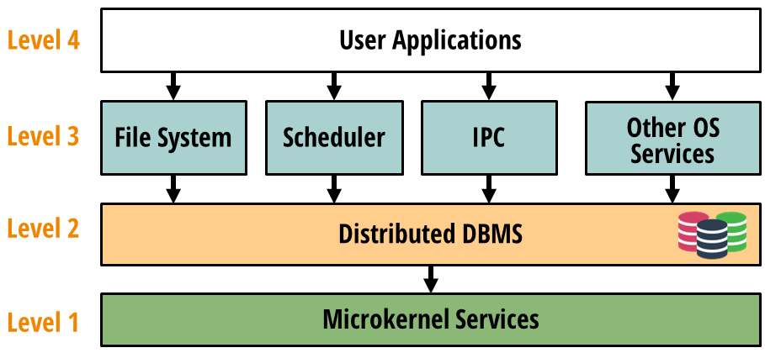
Scrum и реализация сложных систем
В классическом подходе каждая команда (или человек) отвечает за свой слой торта и делает его от начала до конца
В scrum команда отвечает за все слои торта, но делает торт кусочками

Slide 56
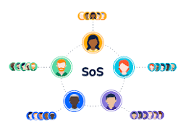
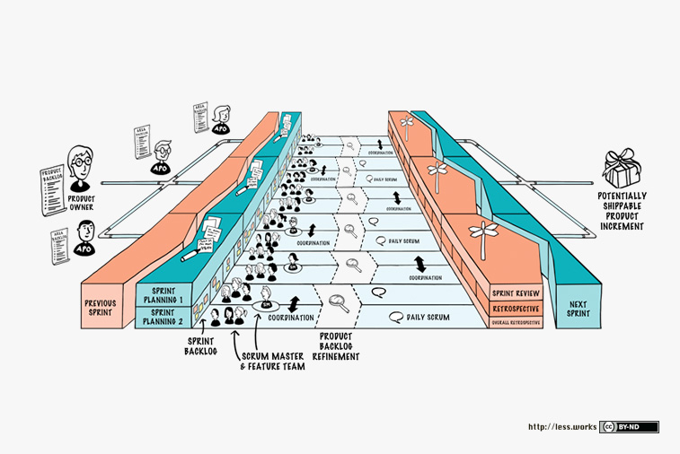
Scrum и масштабирование
Scrum of Scrums
LeSS (Large-Scale Scrum)
Scaled Agile Framework
Disciplined Agile Delivery
Nexus

Slide 57
Scrum — это не для всех
Scrum не подходит, если:
Если Scrum избыточен и продукт слишком простой. Если задачу можно просчитать от начала до конца, а полезность результата зависит от точного выполнения плана или алгоритма, то смысла работать по Scrum нет никакого. Это просто будут неоправданные расходы на формирование выделенной под продукт команды, на Scrum-мастера, на проведение встреч этой командой и т.д.
Стоимость ошибки не должна быть слишком большой. Scrum изначально предполагает, что мы многого не знаем на старте и в процессе работы. Поэтому работа идет итерациями: сделали шаг, проверили наше понимание потребности заказчика, и если все хорошо, идем дальше. Если нет — переделываем. То есть, переделки заложены в самом процессе, ради быстрого движения в правильном направлении. По Scrum нельзя, например, построить ядерный реактор или запустить ракету в космос или сделать хирургическую операцию, так как цена ошибки будет слишком большой.
Заказчик должен быть готов вовлекаться в процесс и давать обратную связь. Если он просто ставит ТЗ, затем отстраняется и появляется только в конце, чтобы принять работу, то ничего не получится. Scrum построен на плотном общении с заказчиком и вовлечении его в корректировку направления движения.

Slide 58
Scrum без Agile: карго-культ Scrum
«СкрамНо» — у нас Скрам, но… (мы не делаем того и того)
Зачастую переход к Scrum ассоциируется исключительно с 4-мя встречами (ежедневный скрам, планирование, обзор и ретроспектива спринта) и со Scrum-досками. Формально все вроде бы соблюдают методику, но вот про ценности Agile забывают. Дмитрий Павлов в своей статье «Антипаттерны Agile-команд» называет подобное поведение «Scrum-турбацией».
Например, демонстрационная часть обзора спринта превращается в отчет руководству. Начальник может на обзоре просто ругать команду за несоответствие между ТЗ и результатом — вместо того, чтобы вместе с командой договориться о следующих шагах и стимулировать команду следовать потребностям бизнеса. А ведь одна из задач обзора спринта как раз в том, чтобы наладить сотрудничество между теми, кто создает продукт и теми, кто его будет использовать или продавать.

Slide 59
Ваши вопросы?

